Slide 1
Словарь программиста
Ученица 9 В класс школы 1080
Олеся Георгиевна Либерова
Москва, 2020 г.

Slide 2
Постановка проблемы
Инстинктивная помощь себе
Возможность содействовать людям
Мотивация к изучению программирования?
Что необходимо для успешности?
Почему люди не завершают законченное?
Чем я могу помочь?

Slide 3
Цель и задачи
Создать электронный ресурс для лучшего запоминания терминологии
Проанализировать особенности программистов
Придумать организованное запоминание
Создать систему
Реализовать авторизацию пользователя
Поставить перед пользователем вопросы
Систематизировать уровни подготовки
Сформулировать выводы, написать статью

Slide 4
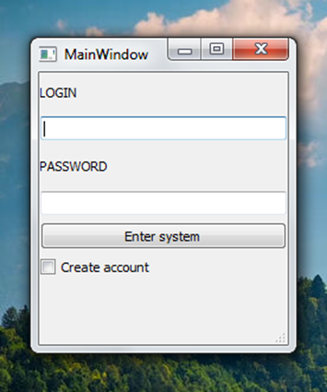
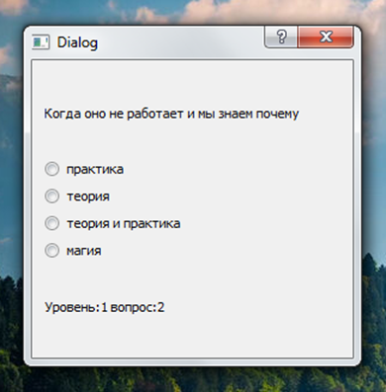
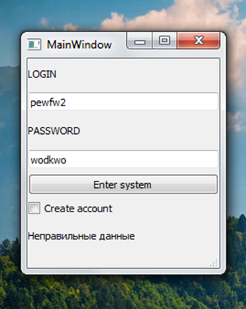
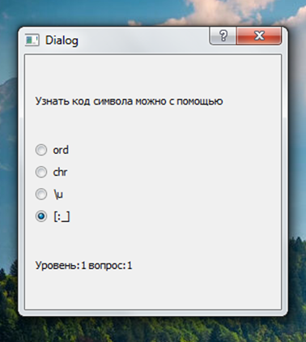
Ход работы
Независимое приложение
Веб-сервер

Slide 5
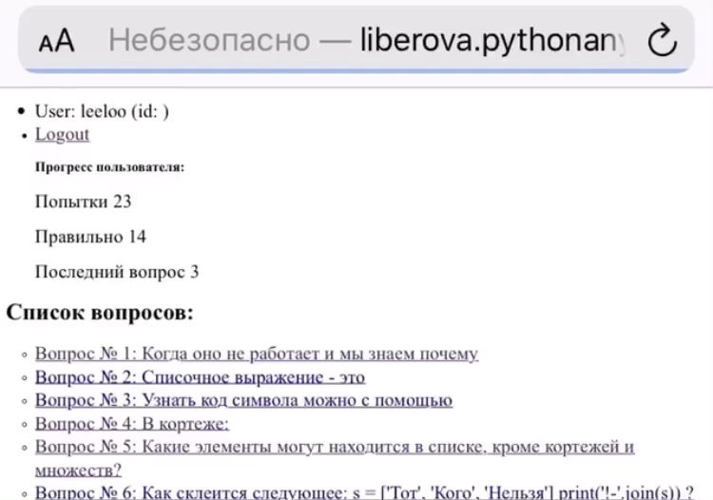
Как работает сайт

Slide 6
Апробация
Тестирование
Выявление ошибок кода
Устранение проблем
Стабильная работа продукта
Дружественный пользовательский интерфейс

Slide 7

Результаты
Приложение, включающее в себя:
Свободный доступ
Тест с начальным набором вопросов
Учёт статистики пользователя

Slide 8

Перспективы
Создание записной книжки
Возможность создавать свои вопросы
Изменения вариантов ответов
Возможностью поиска слов по библиотеке
Рассылки-напоминания о тренировке
.

Slide 9
Список литературы
https://developer.mozilla.org/ru/docs/Learn/Server-side/Django/Forms​
https://docs.djangoproject.com/en/3.0/​
https://expert.ru/countries/2012/13/bez-lishnej-strogosti/
​

Slide 10
Контакты
8-916-512-4270
liberovao@yandex.ru
Либерова Олеся Георгиевна
liberova.pythonanywhere.com/dict_it

